Slide 1
第九周工作汇报
汇报人：王可心
汇报时间：2020/10/31

Slide 2
本周主要工作
1
详细阅读一篇论文
2
实现gabor代码

Slide 3
01
详细阅读一篇论文

Slide 4
论文标题：Micro-attention for micro-expression recognition
发表时间：2020年
来源：Neurocomputing
影响因子：4.072

Slide 5
主要贡献
针对微表情的特征提出了一种不引入过多额外参数的微注意设
计方法用于微表情识别。这种设计配合残差网络，充分利用了多尺
度空间特征，使网络聚焦于微表情准确发生的区域，提高了识别精
度。特别是当感兴趣区域只存在于局部区域且数据库规模较小的情
况下，该方法对其他计算机视觉方向也具有一定的实用价值 。

Slide 6
方法
用剩余网络作基本架构，在每个剩余块内，集成一个新的微注
意单元，使网络能够聚焦在微表情发生的区域，在对网络进行训练
时，采用转移学习的方法来降低过拟合的风险。

Slide 7
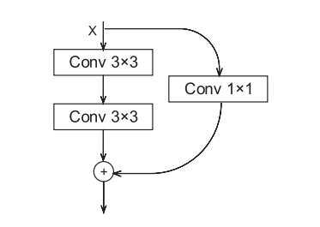
方法--残差网络
残差网络通常是一堆残差块构成的网络，典型的残差块如下图所示
在本文中，设计了一个由10个残差块组成的网络，在每个残差块中加入一个微注意单元来学习空间注意图。把这种块简称为residual attention block

Slide 8
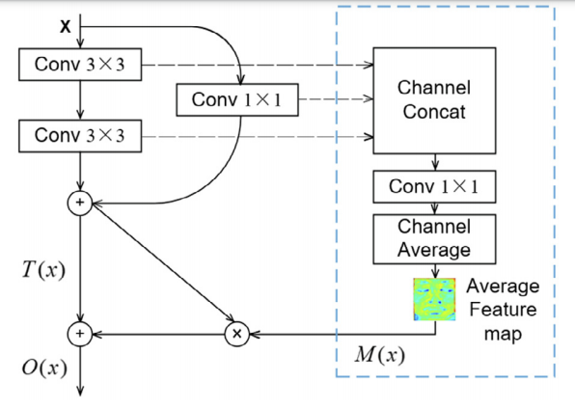
方法--微注意单元
在设计residual attention block时考虑了三个方面:
1)具有可训练性；2)不增加显著参数；3)学习注意特征时应结合剩余方案
residual attention block如图所示

Slide 9




方法--微注意单元
是1*1的卷积层需要学习的权值矩阵
的通道数

Slide 10
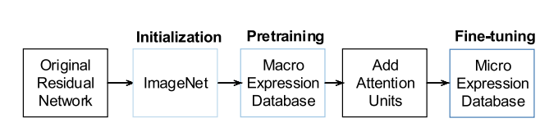
方法--迁移学习
首先，使用ImageNet数据库初始化原始残差网络(不使用
micro-attention units)，然后在几个流行的宏表情数据库上对
该网络进行了进一步的预训练，最后用微表情数据库进行微调
（使用micro-attention units）
迁移学习的步骤如下图所示：

Slide 11
实验--数据准备
微表情数据集：CASMEⅡ、SAMM、SMIC
为了避免数据集之间的类别偏差，对数据进行重组，遵循以下两个规则：1）当CASME II和SAMM一起进行跨数据库验证时，根据AUs的强度分布将每个数据库中的视频片段重新分组为5种情绪类型（happiness, surprise, anger, disgust and sadness）[39]
2)当三个数据库单独使用时，CASMEII和SAMM中的数据也按照规定重新归类为5类，SAMM中的数据分组不变
[39]Davison, A. K., Merghani, W., & Yap, M. H. (2017). Objective classes for microfacial expression recognition. arXiv preprint arXiv:1708.07549.

Slide 12
实验--数据准备
对一个视频的顶点帧，利用AAM对人脸区域进行自动定位和分割，对处理后的图像进一步归一化为224 *224的图像。
使用四个宏表情数据集进行预训练：CK+,Oulu-CASIA NIR&VIS,Jaffe,和MUGFE
CK+：从每个视频片段中选择最后三帧，得到852张图像
Oulu-CASIA NIR&VIS：提取VIS系统在正常室内光照下的每段视频的最后三帧，得到1200幅图像
Jaffe：提取对应5种情感类型的图像，得到151幅图像。
MUGFE：在顶点帧周围选择6到10帧，得到8228幅图像

Slide 13
实验--数据准备
总共从四个宏表情数据库中选择了10,431张图像来对模型进行
预训练。在预训练中，9/10的图像用于训练，其余的用于测试。
Additionally, three data augmentation methods are used with
a selecting probability of 0.5, namely the color shift with
maximum value of 20, rotation with maximum degree of 10 and
smoothing with maximum window size of 6.

Slide 14
实验--训练过程
初始化ImageNet[38], 在pretraining阶段,我们使用批处理梯度下降
的方法动，量设置为0.9,批大小设置为50,学习率初始化为0.01，每迭20代
变为原来的1/10，使用Caffe[42]（卷积神经网络框架）实现，在进行微
调和测试时，使用同样的网络。
[38]Paul Ekman, Wallace V. Friesen, Facial Action Coding System:
Investigator’sGuide, Consulting Psychologists Press, 1978.
[42]Jia, Y., Shelhamer, E., Donahue, J., Karayev, S., Long, J.,
Girshick, R., ... & Darrell,T. (2014). Caffe: Convolutional
architecture for fast feature embedding. InProceedings of the
22nd ACM international conference on Multimedia (pp.675-678).
ACM. 10.1145/2647868.2654889

Slide 15
实验--评估方法
在微调和测试阶段，使用了三种评估方法:HDE(Holdout-database Evaluation)、CDE(Compositedatabase Evaluation)、LOSO(leave-one-subject-out validation)
HDE和CDE是CASMEII和SAMM一起使用的跨数据库验证，在HDE中，一个数据库用于训练，另一个用于测试，而CDE是将两个数据库合并在一起的LOSO评估

Slide 16
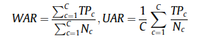
实验--评估方法
在HDE中，第一次使用CASME II作为训练集，SAMM作为测试集，第二次反过来。批大小设置为10，学习速率初始化为0.0001(动量= 0.9，权重衰减=3*10^2)，每迭代10次后变为原来的1/10。
使用Weighted Average Recall (WAR)和Unweighted Average Recall (UAR)作为度量指标，计算方法如下所示：
其中，C为类别数，TPc为真正例样本数，Nc为C类样本总数

Slide 17
实验--评估方法
在CDE中，批大小设置为8，学习率初始化为0.001(动量= 0.9，
权重衰减= 5*10^(-6)，每迭代10次后减小为原来的1/10。
度量标准是average accuracy 和 F1-score。
在LOSO中，三个数据集分别用于测试；批大小设置为10，学习率
初始化为1e3(动量= 0.9，权重衰减= 5e4)，每迭代10次后变为原来
的1/10。
使用 average accuracy 和 F1-score作为度量标准

Slide 18
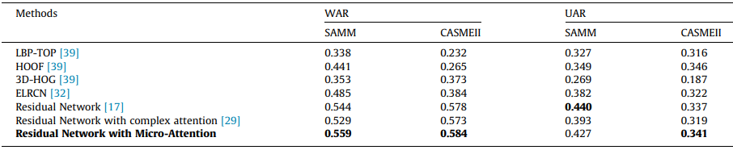
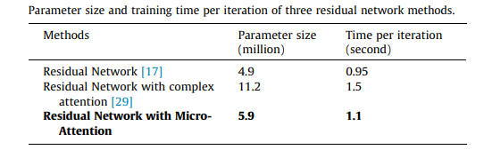
实验--实验结果
HDE:UAR的计算会受到样本分布的影响

Slide 19
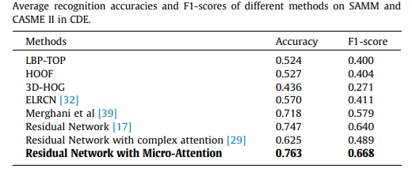
实验--实验结果
CDE:

Slide 20
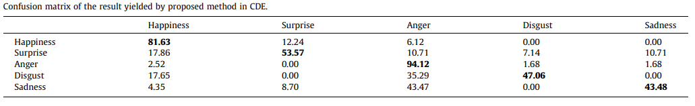
实验--实验结果
CDE:

Slide 21
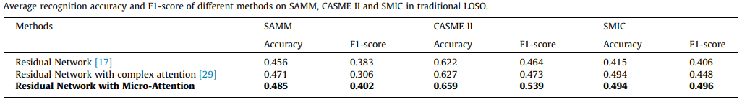
实验--实验结果
LOSO:

Slide 22
02
实现gabor滤波器代码

Slide 23
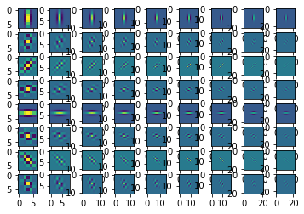
gabor滤波器--实验结果
八个方向
九个尺度

Slide 24

gabor滤波器--实验结果

Slide 25
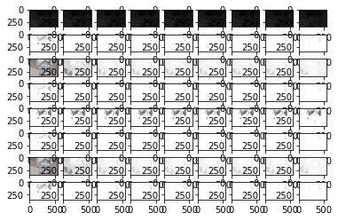
gabor滤波器--实验结果

Slide 26
2020
THANKS

